Slide 1
KL-Divergence

Slide 2
정의
분포 간의 거리 측정
잘못된 modeling으로 인한 추가 cost

Slide 3
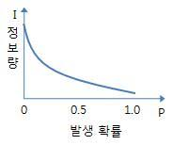
정보 이론
확률 분포 P(X)의 불확실 정도를 평가하는 방법
정보량 : 불확실함을 해소하기 위한 정량화된 정보의 값 (Positive)
자주 일어나는 사건의 정보량은 작게
여기서, 사건이 일어날 확률을 이용하여 정보량을 표현할 수 있다는 걸 알 수 있다.

Slide 4

정보 이론
P(X) -> -> H(X) : X의 정보량
사건이 일어날 확률 , 정보량

Slide 5
정보 이론
흔히 가정하는 “두 확률변수의 독립＂을 적용
일반적으로 machine learning에서는 i.i.d data를 가정하니까
P(x,y) = P(x)P(y)
정보량의 관점에서 두 사건이 동시에 발생하면 어떻게 정보를 받아들여야 하나
H(x,y) = H(x) + H(y)
이 조건을 만족하는 함수는 log다

Slide 6
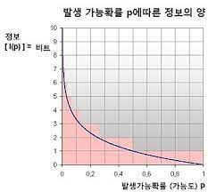
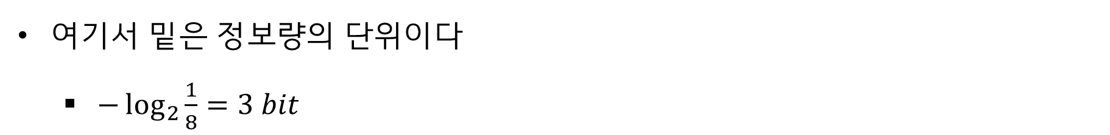
정보 이론
여기서 밑은 정보량의 단위이다
$−\log_{2}{\frac{1}{8}}=3 bit$

Slide 7


정보 이론
그럼, 정보량의 평균값은?
이게 entropy. 즉, 최소 평균 정보량

Slide 8
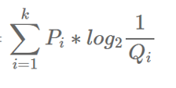
정보 이론
P(x)의 값은 실제로 알 수 없다. 따라서 이 확률분포를 modeling 해서
정보량의 평균을 계산해야 한다
≃

Slide 9
정보 이론
P(x)의 값은 실제로 알 수 없다. 따라서 이 확률분포를 modeling 해서
정보량의 평균을 계산해야 한다
≃
이 값은 entropy(최소 평균 정보량)보다 작을 수 없다!

Slide 10
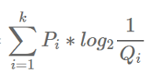
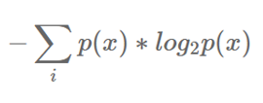

정보 이론
P(x)의 값은 실제로 알 수 없다. 따라서 이 확률분포를 modeling 해서
정보량의 평균을 계산해야 한다
≃
$$≥0$$
< KL-Divergence>

Slide 11

정보 이론
잘못된 modeling으로부터 발생하는 추가 cost
$$≥0$$
< KL-Divergence>

